Slide 1
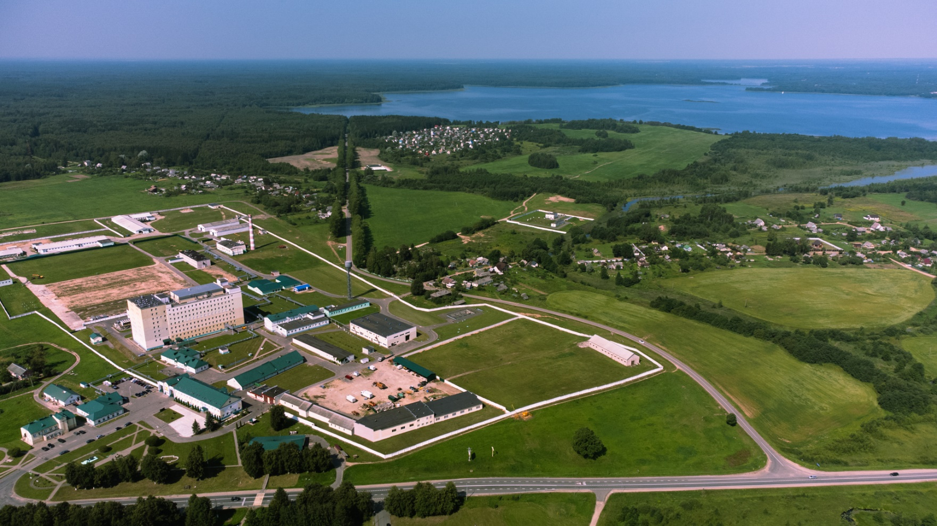
Борьба с бешенством в Республике Беларусь
Директор Унитарного предприятия «Научно-исследовательский институт Биофарм»
Александр Ляховский
г. Витебск, 2023 г.

Slide 2
ГРУППА КОМПАНИЙ ОАО «БЕЛВИТУНИФАРМ»
НАУЧНО-ИССЛЕДОВАТЕЛЬСКИЙ ИНСТИТУТ «БИОФАРМ»
Первоочередными задачами института являются совершенствование и разработка и внедрение инновационных продуктов и технологий, т.е. более современных вакцин и лекарств, которые можно использовать в меньших дозах, в меньшей кратности, с оптимально эффективным способом доставки, с минимумом побочных эффектов, быстрой выводимостью, обеспечивающих долгосрочный эффект.
В разработке задействованы ведущие ученые в области биотехнологий Республики Беларусь, Российской Федерации, стран СНГ и ЕС. Проводятся изыскания по формированию собственной коллекции штаммов микроорганизмов.

Slide 3
БЕШЕНСТВО присутствует на всех континентах за исключением Антарктиды, при этом 40% умерших приходится на детей в возрасте младше 15 лет.
Ежегодно от бешенства умирают 59 000 человек
Это один человек каждые девять минут каждого дня, 40% из которых — дети, живущие в Азии и Африке
Бешенство попадает под действие Дорожной карты ВОЗ по борьбе с забытыми тропическими болезнями на 2021–2030 гг., в которой установлены целевые показатели для поэтапной элиминации регионами ряда приоритетных заболеваний. К числу этих заболеваний отнесено и бешенство.
С учетом зоонозного характера этой болезни борьба с бешенством должна вестись в рамках тесного межведомственного взаимодействия на национальном, региональном и глобальном уровнях.

Slide 4
ЭПИЗООТИЧЕСКАЯ СИТУАЦИЯ ПО БЕШЕНСТВУ В РЕСПУБЛИКЕ БЕЛАРУСЬ
Предотвращение в Республике Беларусь с 2013 года случаев заболевания и гибели людей от бешенства можно рассматривать как результат постоянного скоординированного взаимодействия Министерства здравоохранения Республики Беларусь со всеми заинтересованными министерствами и ведомствами по профилактике бешенства среди людей и животных.
В тоже время случаи заболевания бешенством животных продолжают регистрироваться как среди диких, так и, что немаловажно, среди домашних и сельскохозяйственных животных, на территории всех областей республики.

Slide 5
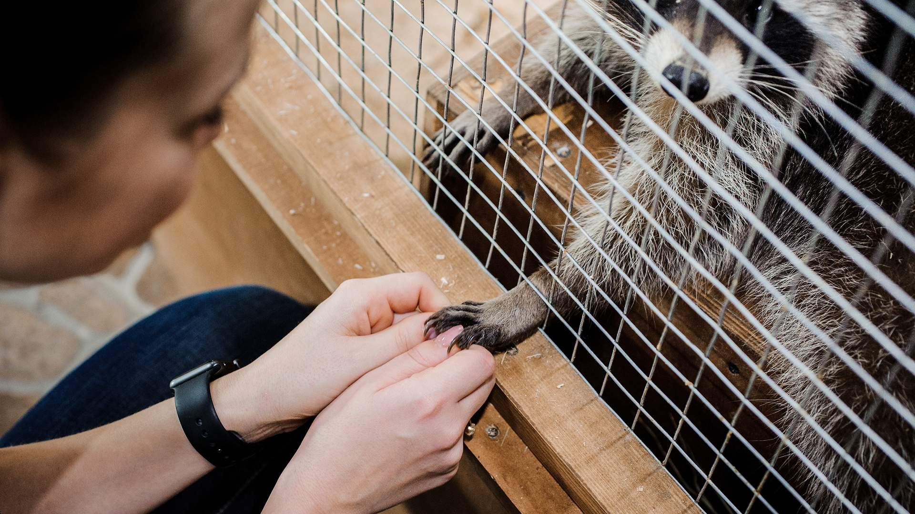
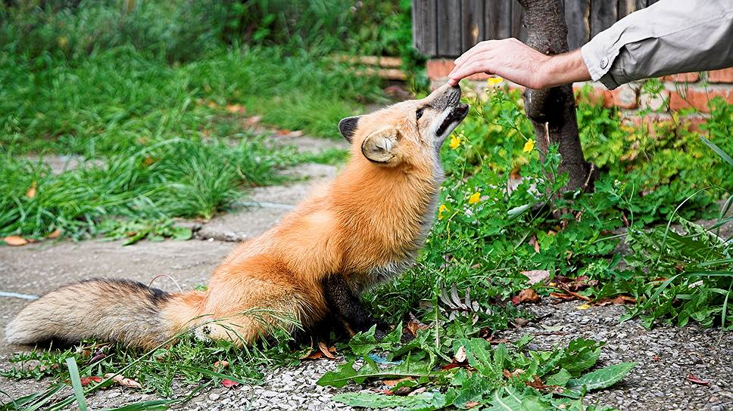
На актуальность проблемы в нашей стране на современном этапе указывают факты стабильно высокой ежегодной обращаемости населения за антирабической медицинской помощью, в том числе вследствие контакта с больными бешенством животными.
Продолжают регистрироваться случаи массовых контактов людей с больными бешенством животными с числом пострадавших на один случай массового контакта – 5 и более человек.
К сожалению, в структуре обратившихся за антирабической медицинской помощью, остается определенная доля лиц, отказывающихся или самостоятельно прерывающих курс лечебно-профилактической иммунизации.

Slide 6
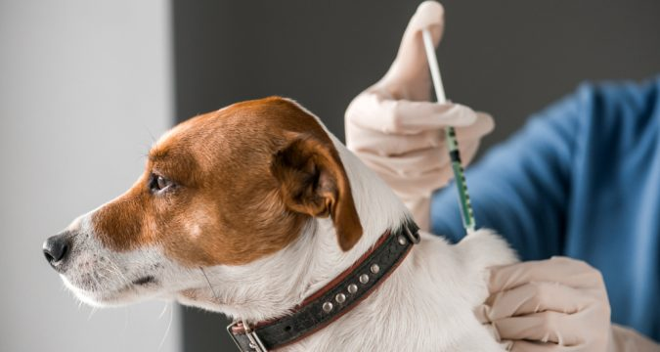
ВАКЦИНАЦИЯ ДОМАШНИХ И СЕЛЬСКОХОЗЯЙСТВЕННЫХ ЖИВОТНЫХ
Резервуаром для вируса служат дикие и бродячие животные, преимущественно хищники, некоторые виды грызунов, которые заражают домашних животных и сельскохозяйственный скот. Предприятием ОАО «БелВитунифарм» реализуется стратегия профилактики бешенства «под ключ».
Вакцина «БЕЛРАБ» антирабическая инактивированная из штамма «71 БелНИИЭВ-ВГНКИ».
Вакцина предназначена для иммунизации домашних и сельскохозяйственных животных (крупного и мелкого рогатого скота, лошадей, верблюдов, свиней, собак и кошек).
Данная вакцина поставляется производителем ОАО «БелВитунифарм» в государственный резервный фонд, с использованием которой, системы государственных ветеринарных служб осуществляют профилактическую иммунизацию домашних и сельскохозяйственных животных по всей Республике Беларусь. Питомца можно привить бесплатно в ветеринарной станции.
1

Slide 7
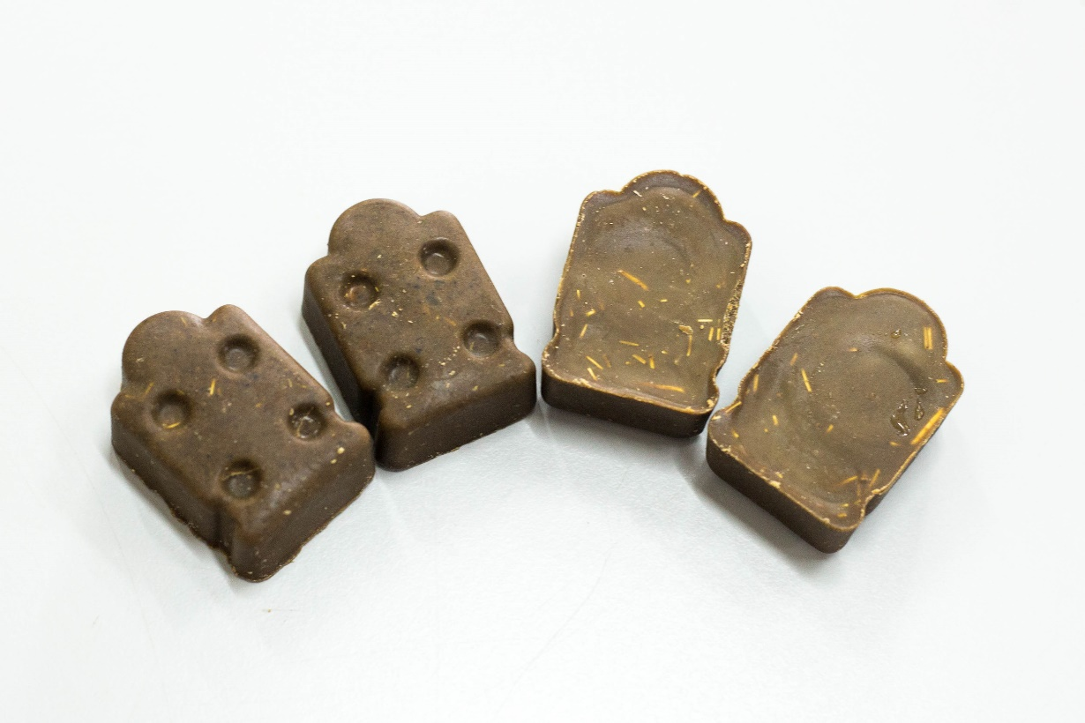
ВАКЦИНАЦИЯ ДИКИХ ПЛОТОЯДНЫХ ЖИВОТНЫХ
Профилактика бешенства среди диких плотоядных животных осуществляется по полному циклу: от производства вакциносодержащей антирабической приманки до проведения мероприятий по ее разбросу с использованием авиации.
Приманка вакциносодержащая антирабическая
«Рабивит-ВБФ»
Вакциносодержащая приманка «Рабивит-ВБФ» выпускается в виде брикета цилиндрической формы от серого до тёмно-коричневого цвета. Он изготовлен из съедобных для плотоядных животных продуктов со специфическим запахом, который приманивает хищников. Внутри приманки находится блистер с препаратом. В основе вакцины штамм вируса бешенства «ERA-G333» (США). Для индикации поедаемости вакцины в её состав входит биологический маркер - тетрациклин.
2

Slide 8
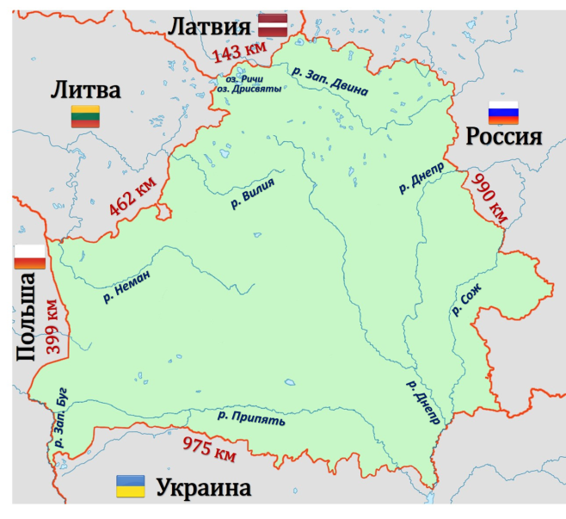
Приманки с вакциной разбрасываются на части территории Беларуси вдоль границ со странами Европейского Союза: Литвой, Латвией и Польшей. Площадь обработанной территории составляет около 56 тыс. км2.
В соответствии с международными требованиями выброс осуществляется с использованием авиации и должен быть обеспечен автоматическим учётом общего количества приманок и GPS регистрацией места выброса каждой приманки.

Slide 9
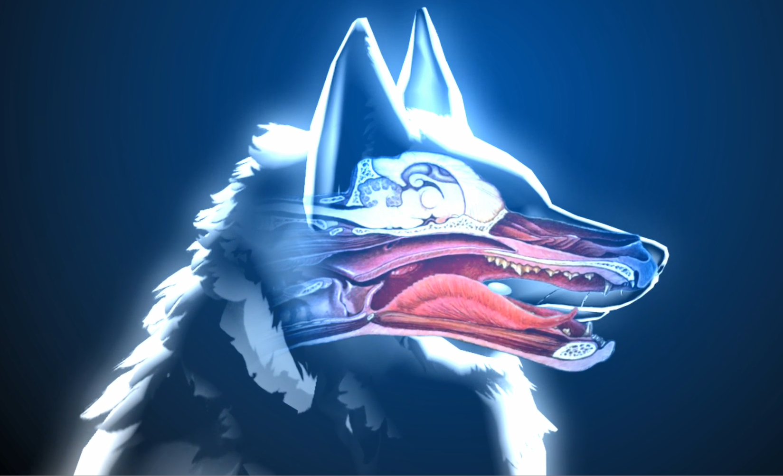
Оральная вакцинация происходит следующим образом:
Животное находит приманку и поедает её.
При надкусывании и пережёвывании происходит нарушение целостности блистера и вирус попадает в ротовую полость, глотку и пищевод, возможно травмирование слизистой оболочки ротовой полости, что дополнительно способствует повышению эффективности вакцинации.
Из разорванного блистера вакцина попадает в организм, где вирус репродуцируется, инициируя иммунный ответ. Таким образом вакцина вызывает выработку специфических антител против вируса бешенства.
Иммунитет наступает через 21 день после вакцинации и сохраняется в течение года.

Slide 10
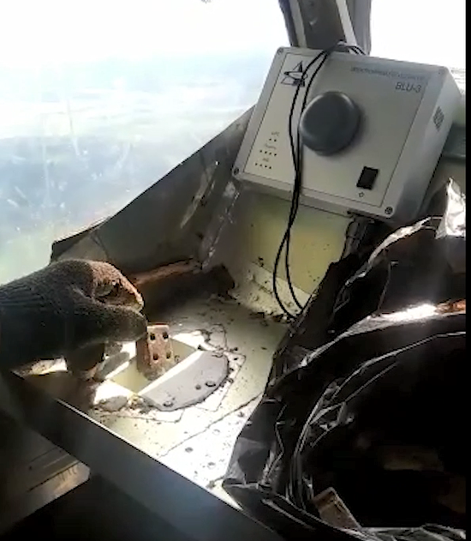
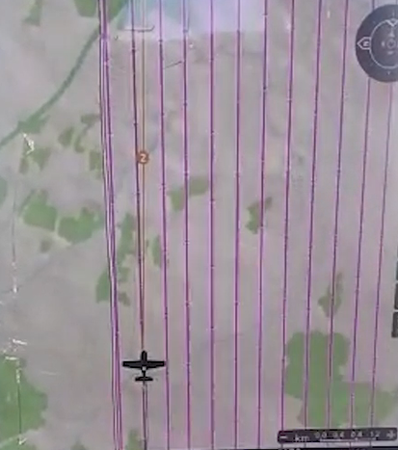
При разбросе и раскладке приманки важно сохранять меры предосторожности и минимизировать контакт человека с приманкой.
Один из самых эффективных способов – разбрасывание приманок с помощью авиационной техники. Благодаря этому, за последние 8 лет количество заболеваний снизилось в 3 раза. Следует отметить, что для домашних животных капсулы абсолютно безвредны.

Slide 11
СПАСИБО ЗА ВНИМАНИЕ!
Директор Унитарного предприятия «Научно-исследовательский институт Биофарм»
Александр Ляховский
+ 375 44 703 12 32
г. Витебск, 2023 г.

